Slide 1




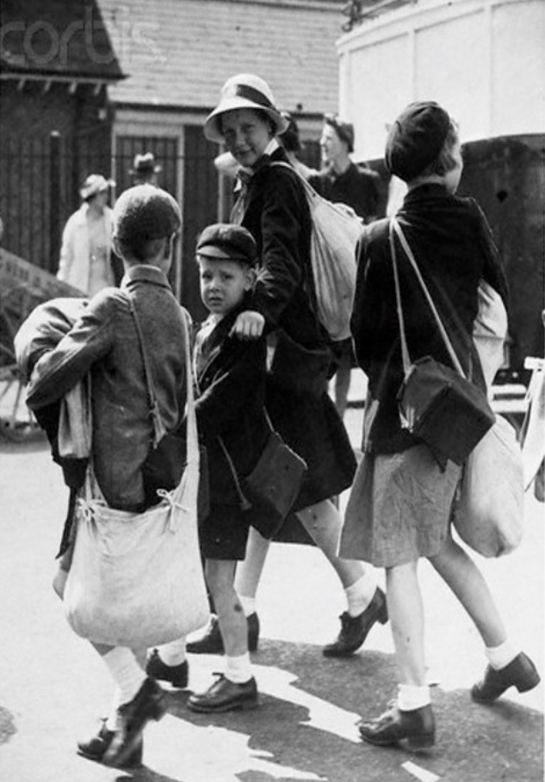
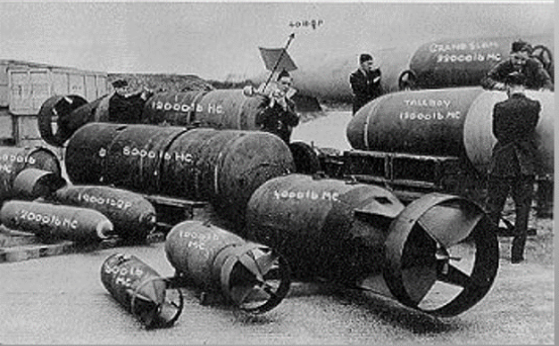
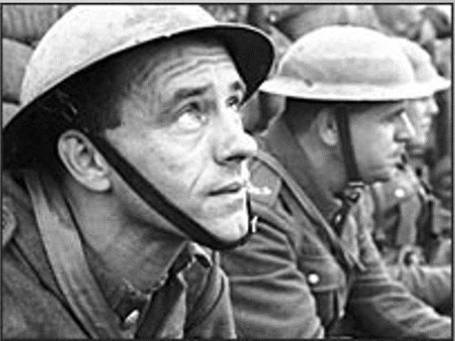
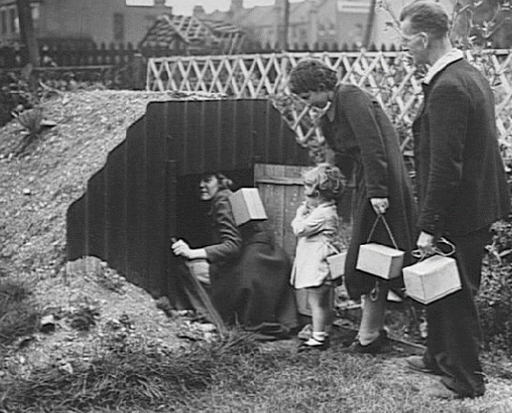
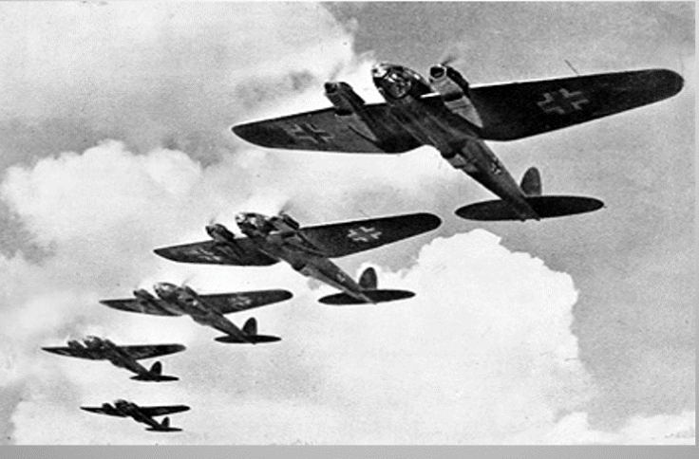
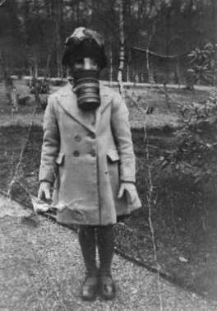

French Knowledge Organiser – Year Six – Summer 1
La Seconde Guerre Mondiale(World War II)
L'Angleterre (England) | L'Italie (Italy) | L'Allemagne (Germany) | La France (France) | La Pologne (Poland) | La Tchécoslovaquie (Czechoslovakia) | Les Etats-Unis (The United States [of America])
En __________ on parle… (In _______ we speak…) |  |  |  |  |  | Aux Etats-Unis on parle.. (In the US, we speak..)
L'anglaise (English) | L'italien (Italian) | L'allemand (German) | Le français (French) | Le polonais (Polish) | Le tchécoslovaque (Czechoslovakian)
Cher papa (Dear dad) | Chère maman (Dear mum) |  | Chers parents (Dear parents)
Je suis à la campagne (I am in the countryside) |  | Je suis en ville (I am in the city)
À la campagne c’est... (In the countryside it is…) |  | En ville c’est.. (In the city it is…)
Grosses bises (lots of love) |  | A bientôt (see you soon)
amusant | fun
calme | calm
sans danger | safe
triste | sad
convivial | friendly
sombre | gloomy
sain | healthy
difficile | difficult
dangereux | dangerous
enfumé | full of smoke
J’ai vu… (I saw…)
l’évacué (evacuee) | des bombes (some bombs) | des soldats (some soldiers)
des abris (some shelters) | des avions (some planes) | des masques á gaz (some gas masks)
Grammar
‘and’ = ‘et’ | ‘but’ = ‘mais’ | ‘because’ = ‘parce que’ | ‘also’ = ‘aussi’

